Slide 1


2020.6.16工作汇报
汇报人：翟鹏

Slide 2
目录
Contents
01.
02.
缺陷检测主要方法
blob+差分+特征检测
03.
04.
训练学习方法
频域+空间域检测

Slide 3
01.
缺陷检测主要方法

Slide 4

缺陷检测主要方法
检测方法一
blob分析+特征分析
检测方法二
blob分析+特征分析+差分
检测方法三
频域+空间域处理方法
检测方法四
光度立体法
检测方法五
特征训练

Slide 5
02.
blob+差分+特征检测

Slide 6
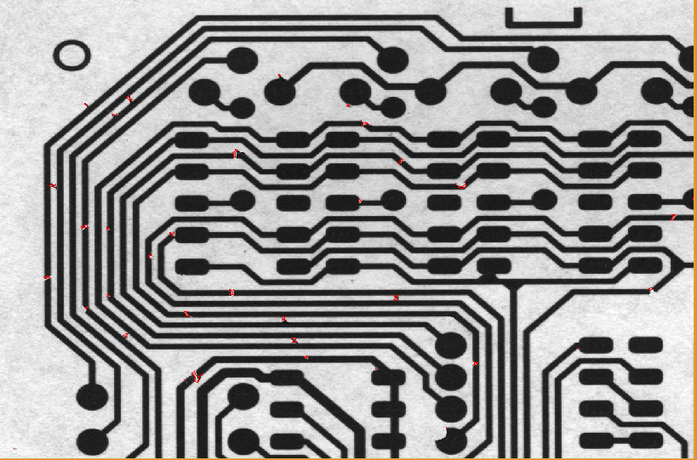
步骤
1.读入图像
2.灰度图像开运算-导致暗的像素点变多
gray_opening_shape (GrayImage, ImageOpening, 7, 7, 'octagon')
3.*灰度图像闭运算-导致亮的像素点变多
gray_closing_shape (GrayImage, ImageClosing, 7, 7, 'octagon')
4.差分
dyn_threshold (ImageOpening, ImageClosing, RegionDynThresh,10, 'not_equal')

Slide 7
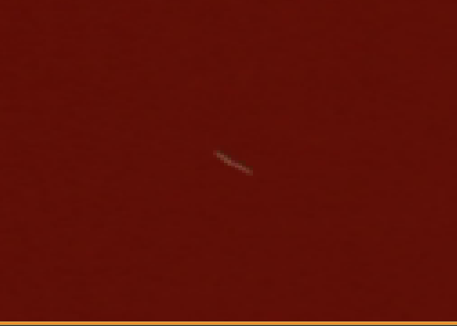
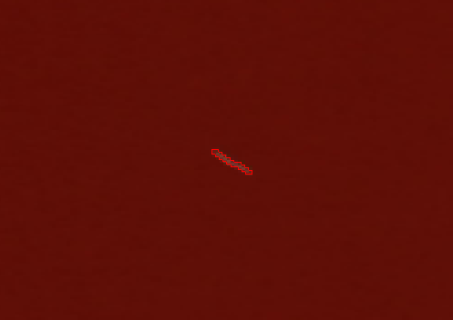
步骤
1.读入图像
2.灰度图像开运算-导致暗的像素点变多
gray_opening_shape (GrayImage, ImageOpening, 7, 7, 'octagon')
3.*灰度图像闭运算-导致亮的像素点变多
gray_closing_shape (GrayImage, ImageClosing, 7, 7, 'octagon')
4.差分
dyn_threshold (ImageOpening, ImageClosing, RegionDynThresh,10, 'not_equal')
要求：背景图像相对稳定

Slide 8
03.
训练学习方法

Slide 9
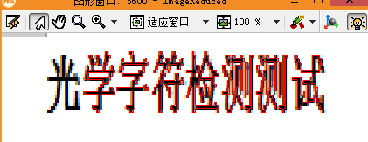
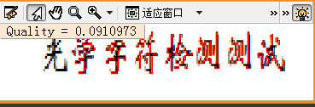
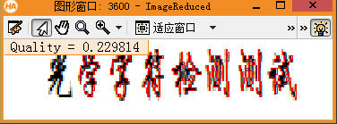
大致步骤
1.创建模型
2.训练模型
3.抠图
4.检测

Slide 10
具体步骤
印刷品训练学习详细步骤
*创建模型 create_ocv_proj ('光', OCVHandle)
*训练模型 traind_ocv_proj (ImageReduced, OCVHandle, '光', 'single')
*读入图像 read_image (Image, 'C:/Users/pengzhai/Desktop/halcon/光学字符检测' + I)
*二值化阈值 binary_threshold (Image, Region, 'max_separability', 'dark', UsedThreshold)
*分割图像 connection (Region, ConnectedRegions)
*筛选区域 select_shape (ConnectedRegions, SelectedRegions, 'column', 'and', 0, 42.83)
*根据相关位置进行排序 sort_region (SelectedRegions, SortedRegions, 'character', 'true', 'row')
*最小关键矩形的变换 shape_trans (ObjectSelected, RegionTrans, 'rectangle1')
*膨胀 dilation_rectangle1 (RegionTrans, RegionDilation, 15, 15)
*抠图 reduce_domain (Image, RegionTrans, ImageReduced)
*检测-看quality的值，越接近1越好，倒数第二个值越小对质量要求越高
do_ocv_simple (ImageReduced, OCVHandle, '光', 'true', 'true', 'true', 'true', 5, Quality)
disp_message (WindowHandle, 'Quality = ' + Quality, 'window', 0, 0, 'black', 'true')

Slide 11
04.
频域+空间域检测

Slide 12
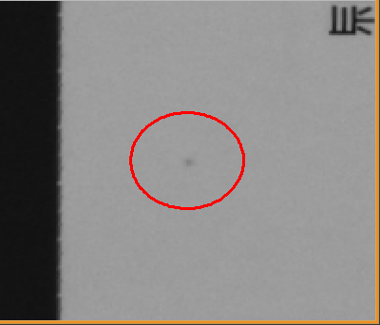
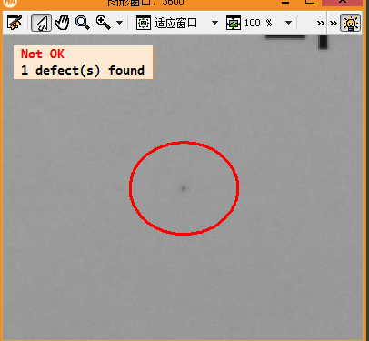
步骤
1.采集图像
2.变换到频域
3.滤波器-亮的地方通过，暗的地方挡住
4.频域转换为空间域
5.显示缺陷

Slide 13
具体步骤
黑点检测详细步骤
1.采集图像
read_image (Image, 'C:/Users/pengzhai/Desktop/新建文件夹/0001')
2.变换到频域
fft_generic (Image, ImageFFT, 'to_freq', -1, 'none', 'dc_center', 'complex')
*rft_generic (Image, ImageFFT, 'to_freq', 'none', 'complex', Width)
3.滤波器-亮的地方通过，暗的地方挡住
convol_fft (ImageFFT, Filter, ImageConvol)
4.频域转换为空间域
fft_generic (ImageConvol, ImageFiltered, 'from_freq', -1, 'n', 'dc_center', 'real')
*突出亮暗特征
gray_range_rect (ImageFiltered, ImageResult, 10, 10)
threshold (ImageResult, Regions, 5.218, 8.254)
connection (Regions, ConnectedRegions)
select_shape (ConnectedRegions, SelectedRegions, 'area', 'and', 186.32, 220.8)

Slide 14
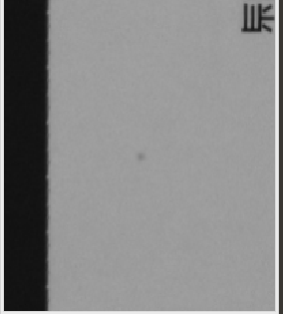
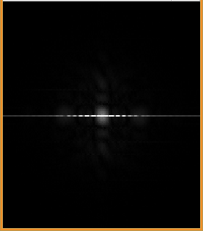
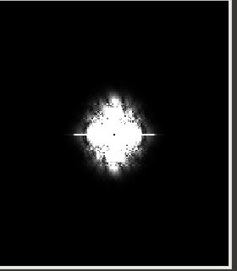
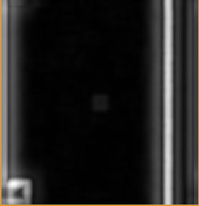
处理过程

Slide 15
下周计划
1.
继续缺陷检测

Slide 16
敬请批评指正
Look forward to criticize the corrections
汇报人：翟鹏

